Slide 1
Escuela Normal de Educación Preescolar
Modalidades de enseñanza: Análisis de casos
Subdirección Académica
Mtra. Alina Lorena Arreola González
Marzo 2022

Slide 2
Metodologías de enseñanza que sugiere el curso
Análisis de casos. Esta modalidad será la preferente para: El diagnóstico de estados de conocimientos sobre el sistema de escritura y lengua escrita y el seguimiento de la intervención didáctica. El análisis intensivo de algunas prácticas docentes alrededor de la alfabetización inicial, así como planeaciones didácticas que son producto de la investigación didáctica. La finalidad subyacente a esta modalidad de trabajo es que los estudiantes usen la teoría para analizar, interpretar, generar hipótesis, contrastar datos y reflexionar sobre aspectos de la práctica.
.

Slide 3
Curso: Lenguaje y alfabetización
3 unidades
Unidad de aprendizaje I
Diversas concepciones sobre la enseñanza del lenguaje escrito.
Unidad de aprendizaje II
Aportes de la investigación didáctica ante los desafíos de la alfabetización
Unidad de Aprendizaje III
Las intervenciones didácticas en la enseñanza del lenguaje y alfabetización temprana

Slide 4
Contenidos de la U 2
1.Las respuestas que ofrece la investigación didáctica a los desafíos de la alfabetización.
2.Situaciones fundamentales y condiciones didácticas en el proyecto alfabetizador
3.Planificación, organización de actividades alfabetizadoras y de las intervenciones didácticas.

Slide 5
Etapas de la escritura
1. Primitiva
2. Pre-silábica
3. Silábica
4. Silábica- alfabética
5. Alfabética

Slide 6
Caso
En el jardín de niños Reforma la maestra Laura de segundo de preescolar necesita evaluar al grupo en lenguaje escrito y para ello les pide a los niños escribir los nombres de algunos objetos.
Ana escribe lo siguiente.

Slide 7

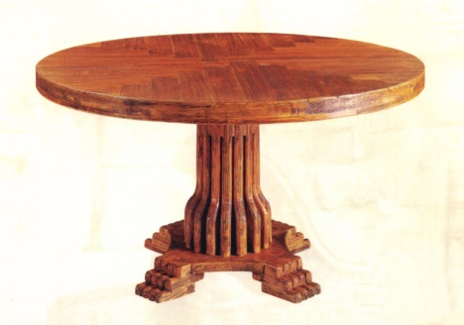
Ejemplo de la escritura de Ana
eundnt
Rjoun

Slide 8
La educadora Laura identificó la escritura y registró que Ana se encuentra en la etapa pre-silábica
Consideras que la educadora identificó bien la etapa en la que se encontraba Ana?
Responde si o no
Porqué consideras que se encuentra en esa etapa? O por qué no?
Presenta tus resultados por equipo al resto del grupo.

Slide 9
Un buen caso (según Frida Díaz-Barriga)permite:
Vínculo directo con el currículo: el caso se relaciona con al menos un tópico central del programa, focaliza conceptos o ideas nodales, asuntos importantes.
• Calidad de la narrativa: en la medida en que el caso “atrapa” al lector o aprendiz, le permite imaginarse a las personas, hechos o lugares relatados, y en la medida en que es real o lo bastante realista, permite la identificación o empatía, y despierta un interés genuino.
• Es accesible al nivel de los lectores o aprendices: los alumnos pueden entender el lenguaje, decodificar el vocabulario contenido, generar significado de lo que se relata.
• Intensifica las emociones del alumno: “eleva pasiones y genera juicios emotivos” que comprometen al lector, le permite ponerse unos “lentes” más humanos al analizarlo.
• Genera dilemas y controversias: para esta autora, un buen caso no tiene una solución fácil ni un final feliz, no se sabe qué hacer o cuál es el camino correcto hasta que se debate, se aplica un examen complejo, se añade información. Demanda pensamiento de alto nivel, creatividad y capacidad para tomar decisiones por parte del alumno.
Fuente: Díaz Barriga, Frida. (2005). Enseñanza situada: Vínculo entre la escuela y la vida. México: McGraw Hill.

Slide 10
Elementos instruccionales de un caso (Wassermann, 2004).
Fuente: Díaz Barriga, Frida. (2005). Enseñanza situada: Vínculo entre la escuela y la vida. México: McGraw Hill
Enseñanza basada en casos
Elementos instruccionales básicos
Construcción del caso
Generación de preguntas de estudio
Trabajo en grupos pequeños
Discusión / interrogación sobre el caso
Seguimiento del caso
PREPARACIÓN
CONDUCCIÓN

